Slide 1


French
Hi Year 4,
Please work through this PowerPoint again and really practise saying the French words out loud.
Then, I would like you to look at the word document which has the 11 animals we have been studying.
Please draw each animal in its own box and label it in French, just like the word document. Keep this in a safe place for when we come back to school.
Madame Betson.
Family and Friends
Year One
French | Year 3 | Family and Friends | Pets | Lesson 2

Slide 2
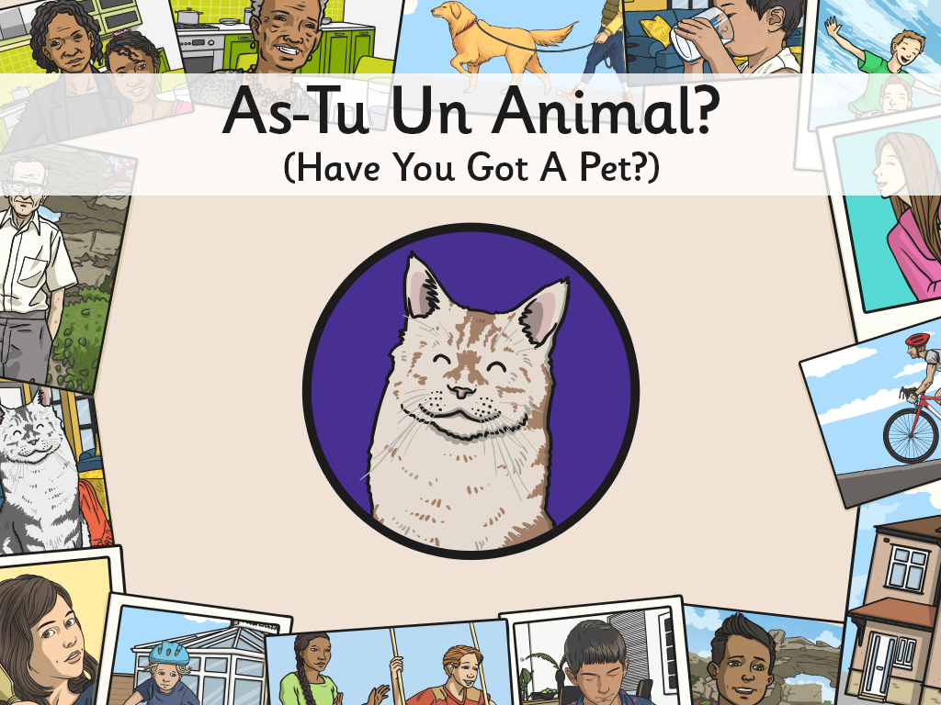


Slide 3
Aim
I can remember the animal names in French.
Success Criteria
I can make picture revision cards with French animal words.

Slide 4


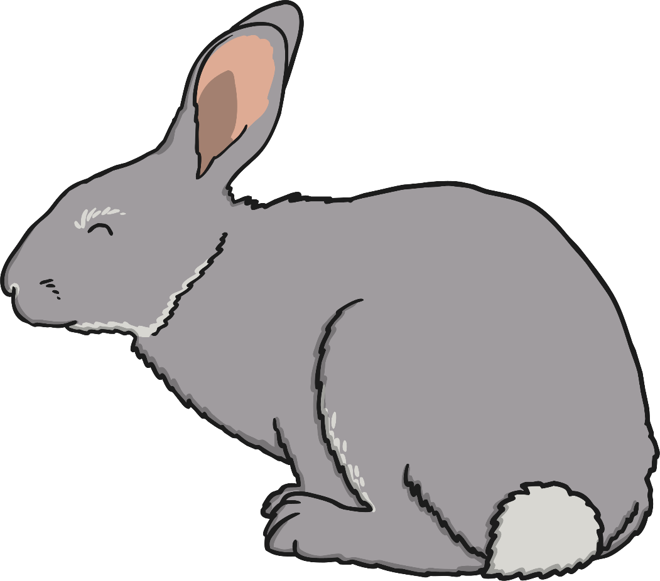
Introduction
Qu’est-ce que c’est?
C’est un lapin!

Slide 5


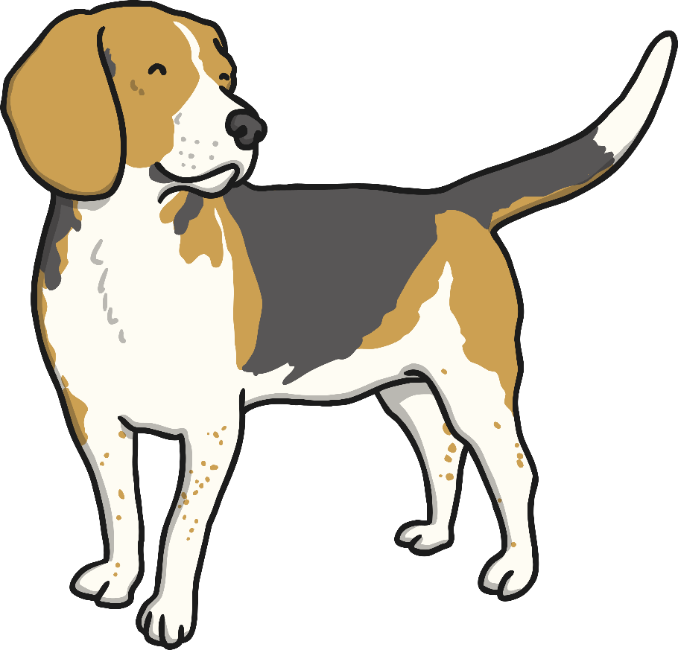
Qu’est-ce que c’est ?
C’est...
un chien.

Slide 6
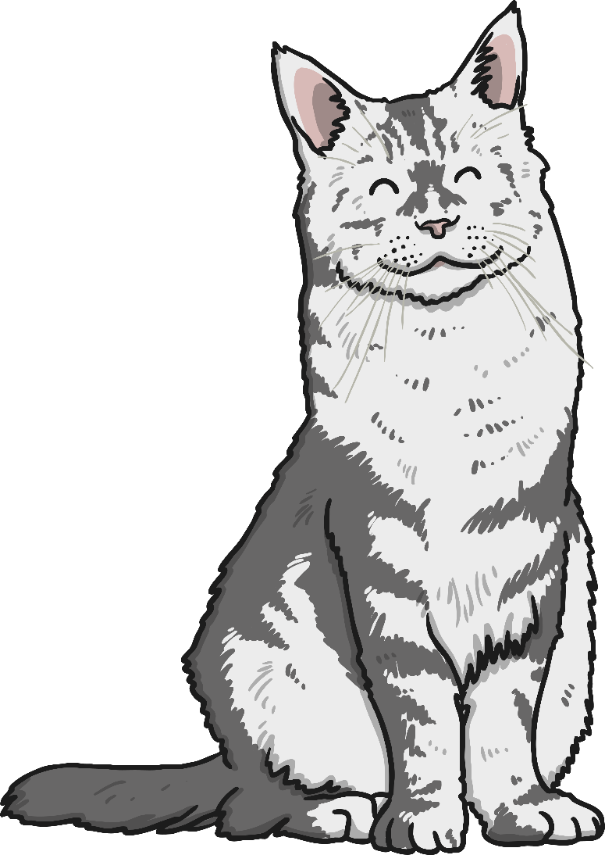
Qu’est-ce que c’est ?
C’est...
un chat.

Slide 7
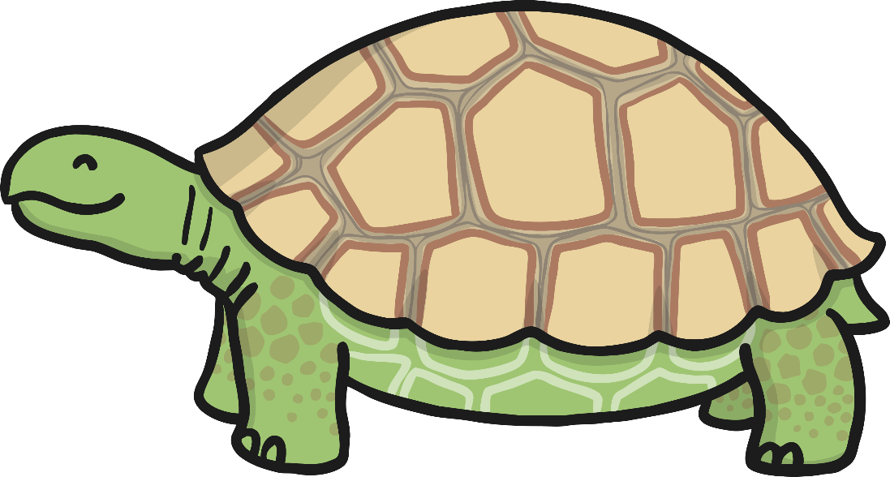
Qu’est-ce que c’est ?
C’est...
une tortue.

Slide 8
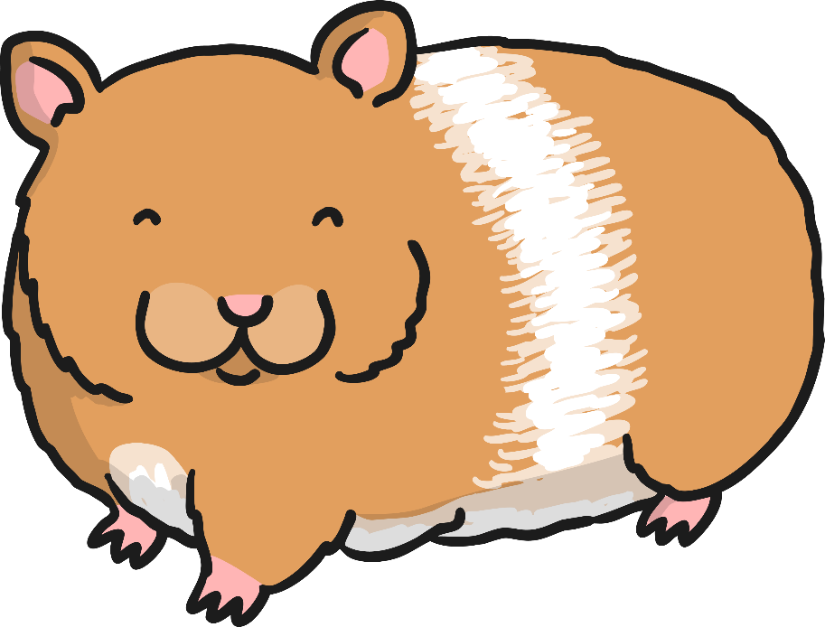
Qu’est-ce que c’est ?
C’est...
un hamster.

Slide 9

Qu’est-ce que c’est ?
C’est...
un poisson.

Slide 10
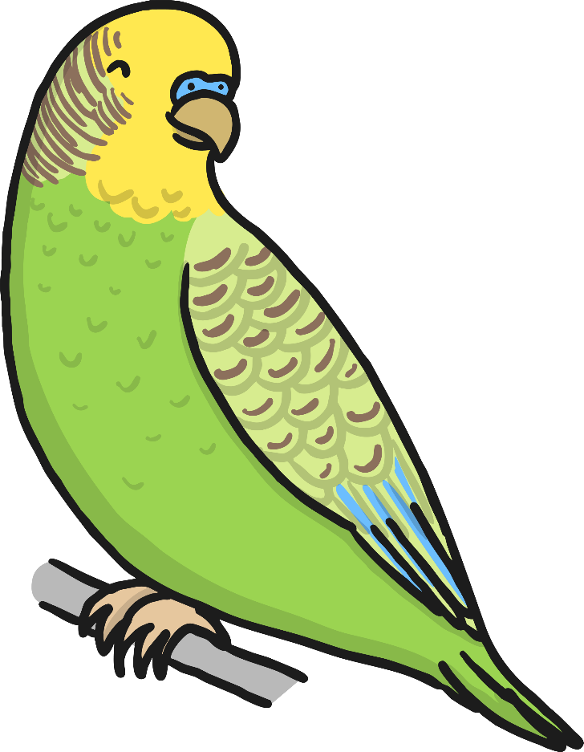
Qu’est-ce que c’est ?
C’est...
un oiseau.

Slide 11
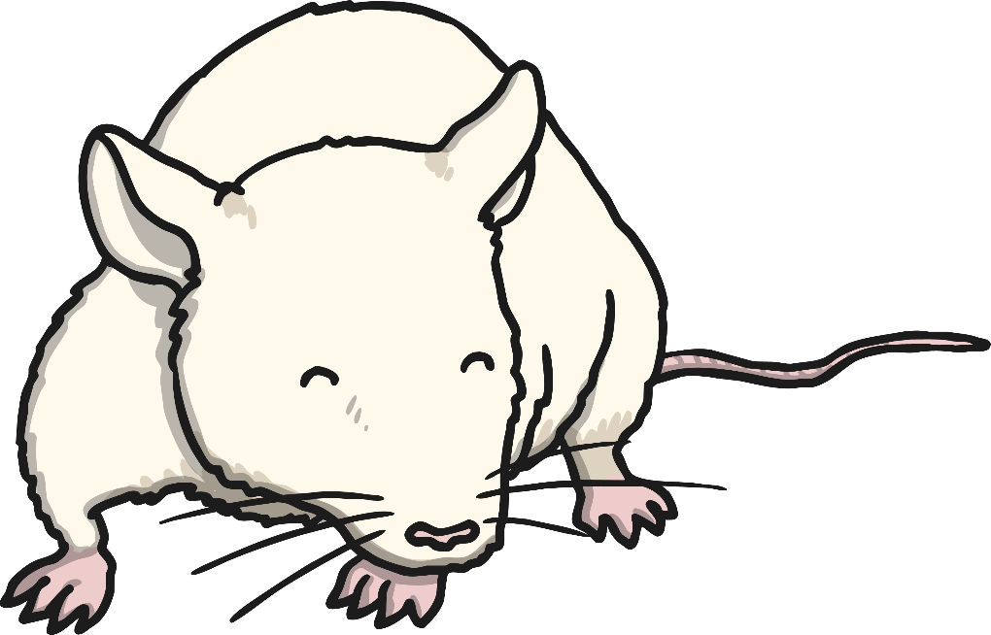
Qu’est-ce que c’est ?
C’est...
une souris.

Slide 12
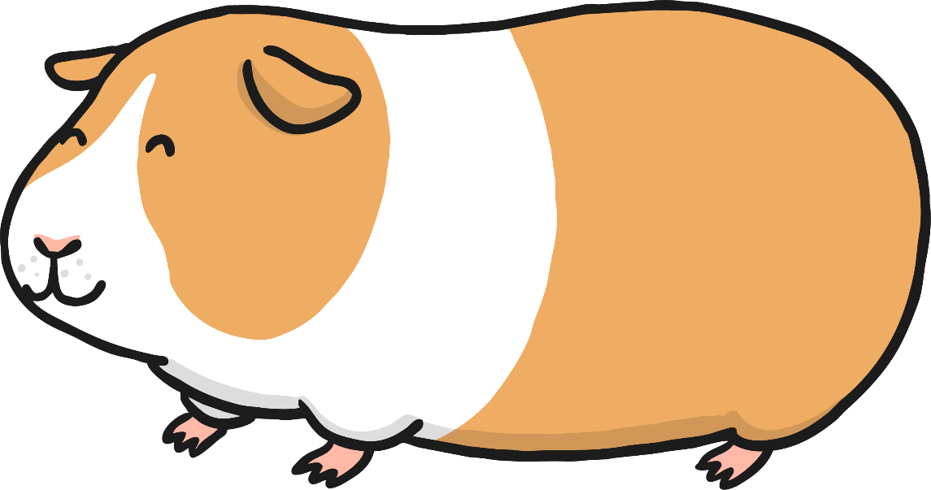
Qu’est-ce que c’est ?
C’est...
un cochon d’inde.

Slide 13
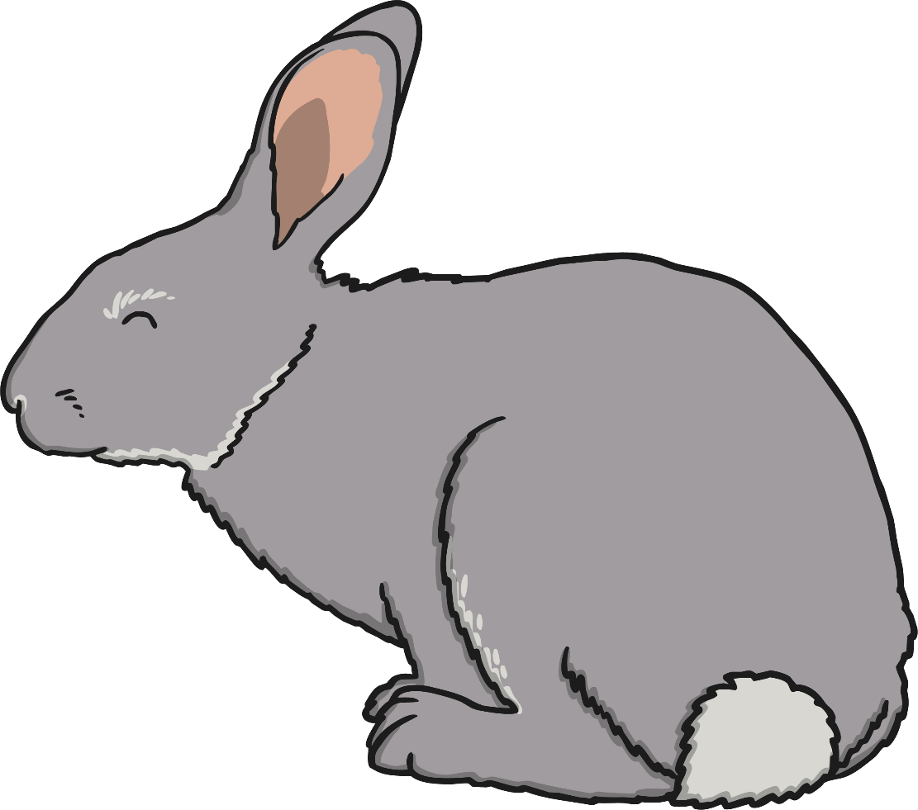
Qu’est-ce que c’est ?
C’est...
un lapin.

Slide 14
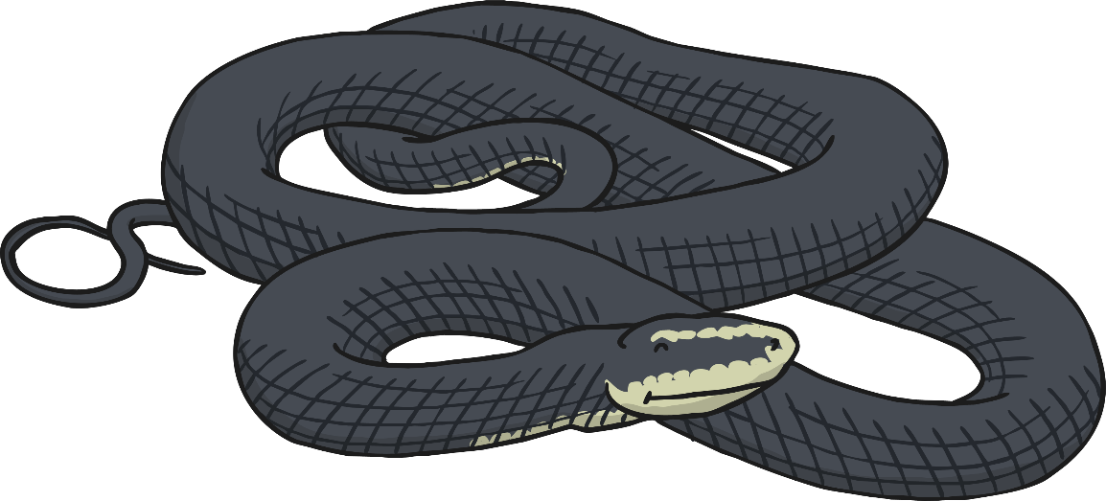
Qu’est-ce que c’est ?
C’est...
un serpent.

